Slide 1
Муниципальное автономное дошкольное образовательное учреждение Центр развития ребенка -детский сад №32 г.Кропоткин Муниципального образования Кавказского района Презентация проекта в младшей группе «Заюшкина избушка» Тема: «Разноцветная фасолька» автор: Панченко Т.Ф.

Slide 2
Тип проекта
Познавательно-творческий проект Продолжительность: краткосрочный (март)
Продукт проектной деятельности:
Коллекция фасоли
Изготовление книжки малышки «Наша фасолька»

Slide 3
Актуальность проекта У детей младшего дошкольного возраста недостаточен объем знаний в области естественно-научных представлений и они затрудняются в установлении взаимосвязи в живой и неживой природе; о необходимых условиях их роста, их интерес к познавательно-творческой деятельности недостаточно развит, поэтому решением проблемы станет мой проект «Разноцветная фасолька», суть которого является рост и развитие фасоли, применение в пище человека. Предполагаемые результаты: у детей появится интерес к растениям, они научатся правильно ухаживать за ними. Дети узнают много интересного из жизни растений, опытным путем узнают необходимые условия для роста и развития фасольки.

Slide 4
Цель проекта:
Узнать об условиях произрастания фасоли и ее пользе для организма человека. Развитие к познавательной деятельности в процессе проращивания фасоли.

Slide 5
Задачи проекта
Образовательные:
Формировать у детей интерес к познавательной деятельности. Расширить знания детей об особенностях строения и условия роста фасоли.
Развивающие:
Развитие способности у детей младшего дошкольного возраста умения сравнивать, делать простейшие выводы; Способствовать развитию умения вести беседу; Активизировать речь и обогащать словарный запас детей.
Воспитательные:
Воспитывать умение работать в коллективе; интерес к природе. Воспитывать эмоциональную отзывчивость, бережное и заботливое отношение к растениям

Slide 6
МОДЕЛЬ ВЗАИМОДЕЙСТВИЯ УЧАСТНИКОВ ПРОЕКТА
ДЕТИ
ПЕДАГОГ
РОДИТЕЛИ

Slide 7
Этапы реализации проекта
1. Подготовительный этап.
- Составление плана работы о фасоли.
- Сбор информационного материала о фасоли.
Важно было подвести детей к тому, чтобы они сами назвали способы сбора информации.
- Где мы можем найти ответ об информации о фасоли?
Отвечая на вопросы вместе с детьми, постепенно приходили к выводу: «спросить у другого человека», «провести эксперимент», «посмотреть в книгах, энциклопедии», «спросить у родителей».
Фасоль - представитель семейства бобовых. Горох, бобы, соя, являются источником почти всех необходимых человеку витаминов и минералов. Сортов фасоли насчитывается 250, из которых используются всего 20, они отличаются внешним видом, вкусовыми качествами, сроками созревания.
- Беседа с родителями. Заручиться поддержкой родителей в работе над проектом.

Slide 8
2. Основной этап.
- Рассматривание иллюстраций с изображением фасоли.
- Рассматривание семян.
Для начала мы внимательно осмотрели фасоль, заметили место с пятнышком. Мы попробовали разломить сухую фасоль, но это было трудно. Оказалось, что у семени твердая оболочка - прочная и защитная. Внутри семени есть зародыш - будущее взрослое растение. Он очень нежный, поэтому природа и создала ему такую защитную - оболочку. Поверхность семени гладкая, как бы покрыта воском. Это семена так защищены от влаги.
- Рассматривание семян после предварительного замачивания.
Потом мы замочили семена фасоли на сутки. Теперь их можно было раскрыть, и внутри чётко видно зародыш и семядоли с запасом пищи. В семени находится маленькое растение с ростком и корешком, но это ещё крошечный стебелёк, который как будто спит в семени.
- Подготовка семян фасоли к посадке.
- Посадка фасоли в почву.
- Беседа о фасоли. Что необходимо растению для роста?
Затем вымоченные фасолины мы поместили на влажную ватку, стали наблюдать за их прорастанием. Они у нас проросли за два дня. На третий день мы посадили семя в баночку с землёй - почвой и стали наблюдать за их ростом и развитием.

Slide 9
3этап-заключительный
1Коллекция «Какая бывает фасоль»
2Изготовление книжки-малышки «Стихи , загадки о фасоли»
3Анализ полученных результатов
4Презентация проекта «Разноцветная фасолька»

Slide 10
Темы беседы
-Что можно приготовить из фасоли?
- Польза и ценность фасоли?
- Экскурсия на пищеблок.
- Наблюдение за изменением роста и развития фасоли.
Сначала у семени появился корешок. Он направился вниз, так как нужны почва и вода. В верхней части "вылезает" росток и направляется вверх, к свету, поворачивается за солнцем. Фасолины сбрасывают оболочку - кожуру. На новом растении появляются первые листочки. Самые нижние (первые) листочки отличаются от других: они полукруглые, называются семядоли. Нашу фасоль мы аккуратно поливали. Поначалу стебли были нежные и слабенькие.

Slide 11
Эксперимент.
Цель эксперимента - выяснить, как влияет свет, тепло и вода на произрастание семян и развитие проростков.
Постановка эксперимента.
Две баночки. Одну баночку выставляем на свет, тепло и достаточно увлажнили водой, периодически поливали, другую баночку поместили в темное, прохладное место, недостаточно увлажняли водой. Сравнили.
- Чем отличается одна баночка от другой?
Сделали вывод: В баночке без света, тепла и недостаточной влаги фасолька не проросла. А в баночке, где падал свет, тепло и фасолька была достаточно увлажнена фасолька проросла. Свет, тепло и вода являются необходимым условием для развития проростков. Нам удалось доказать, что и в помещении группы можно вырастить фасоль, но для этого следует создать все необходимые условия для роста и развития растения. Проведённый эксперимент показал детям, что растениям необходимы: свет, тепло, вода. Ежедневные наблюдения за ростом фасоли наглядно показал детям, как изменяется растение в процессе развития.

Slide 12
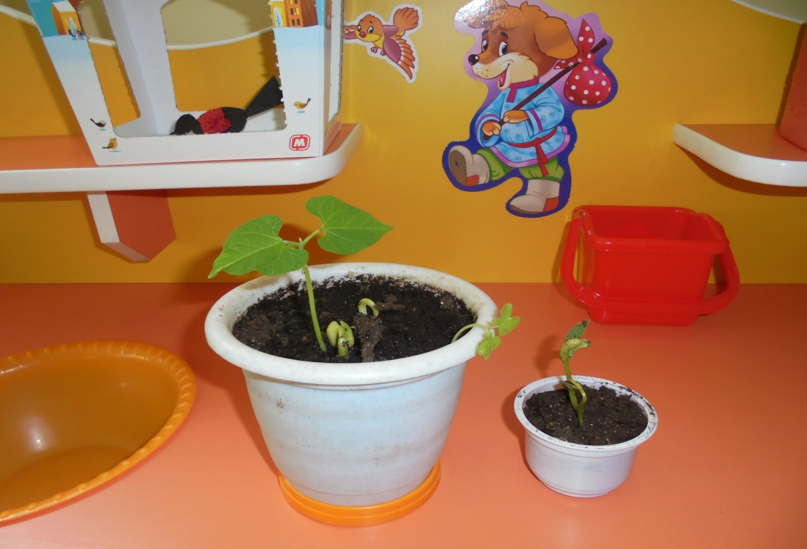

Slide 13
Коллекция фасоли

Slide 14
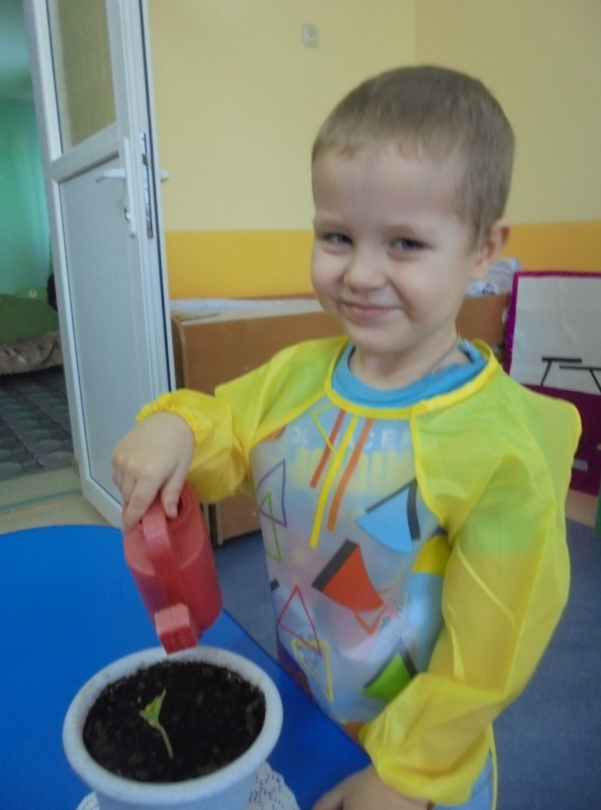
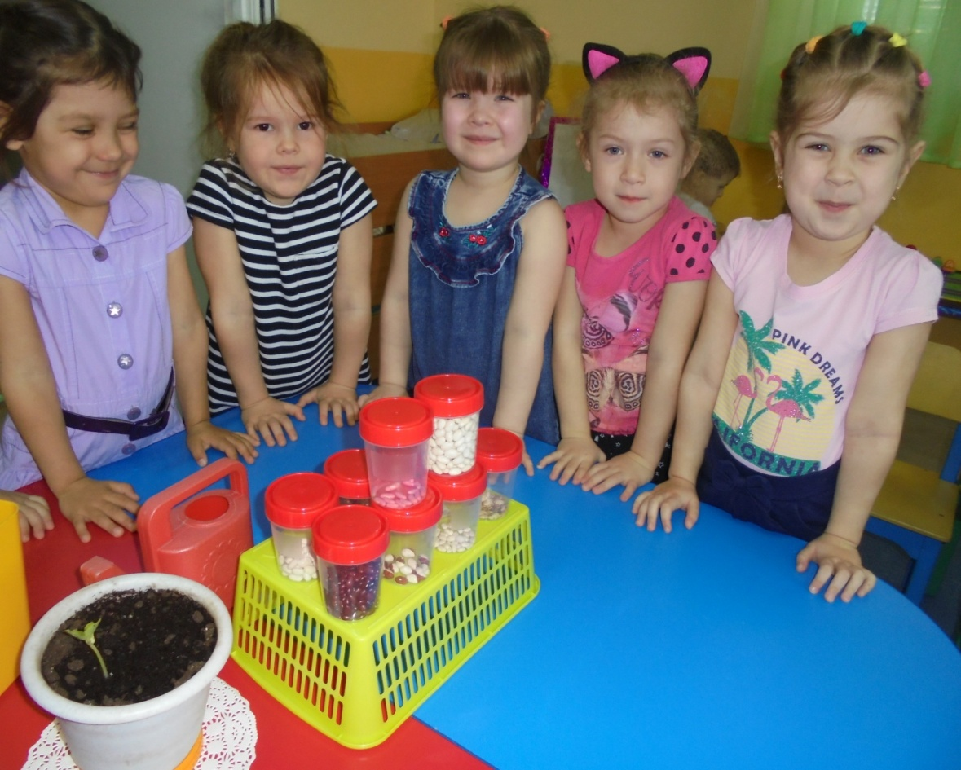
Чтобы семя прорастало И растение росло, нужно в общем-то немало: Это свет, вода, тепло

Slide 15
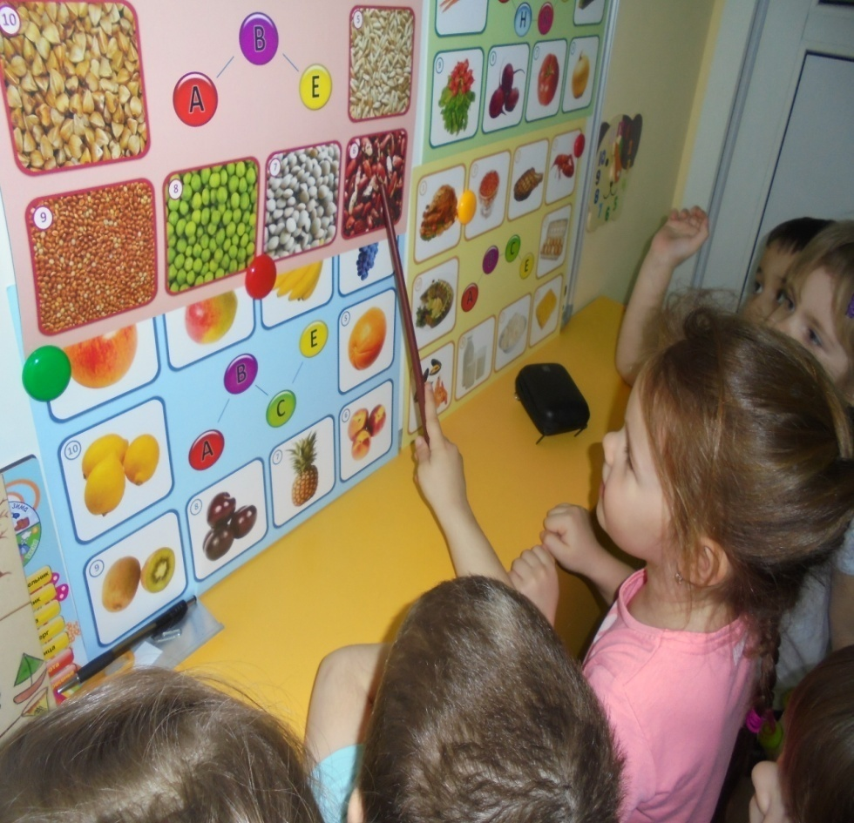
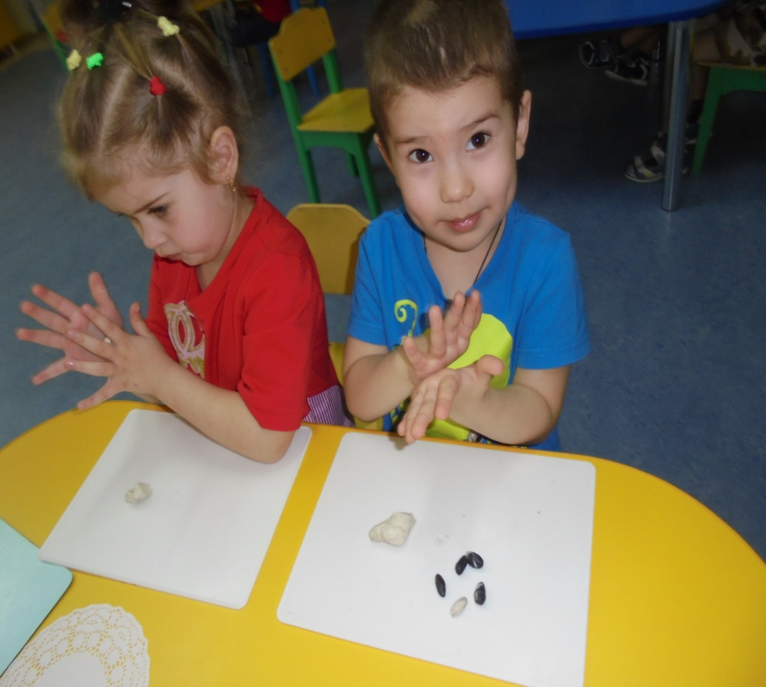
Формы деятельности: организационная деятельность

Slide 16
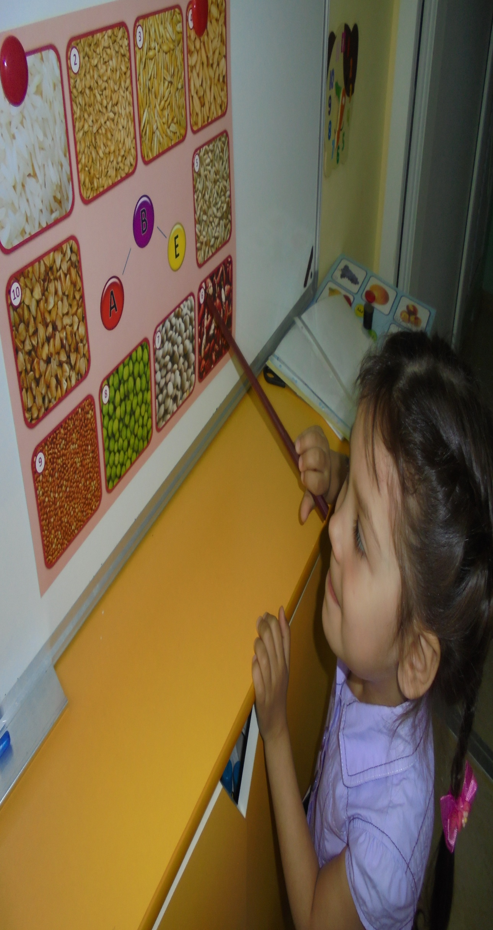

Slide 17
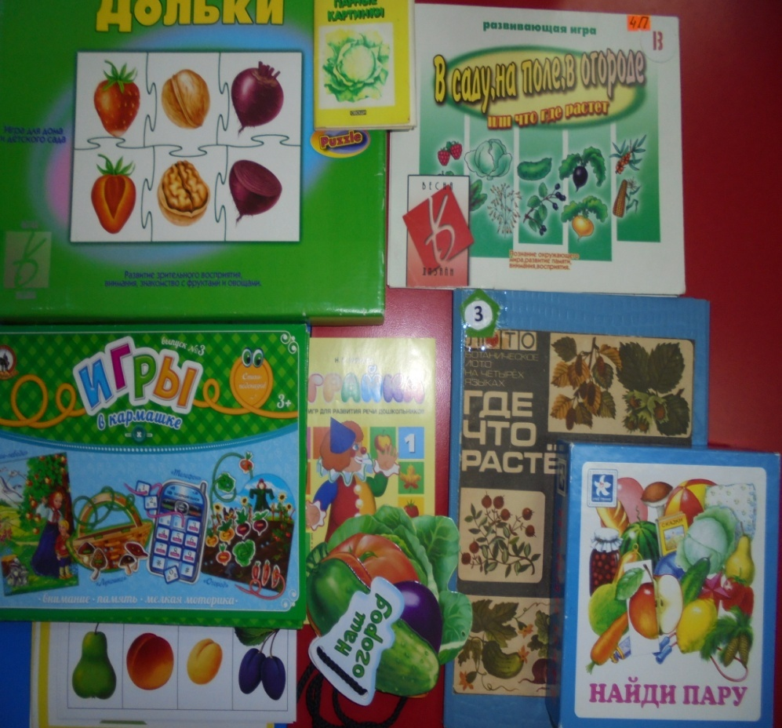
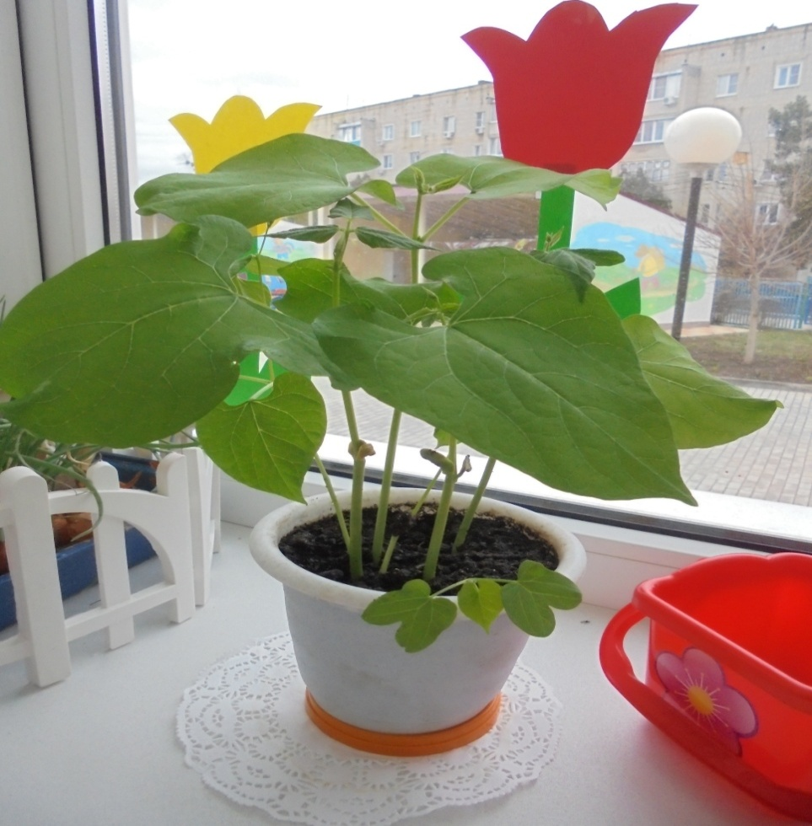
Совместная деятельность педагога и детей

Slide 18
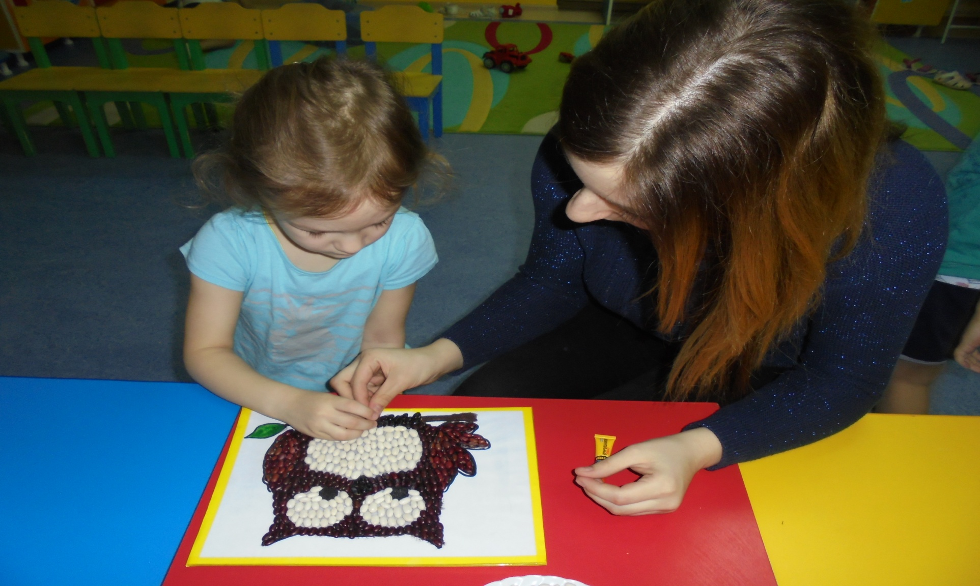
Работа с родителями

Slide 19
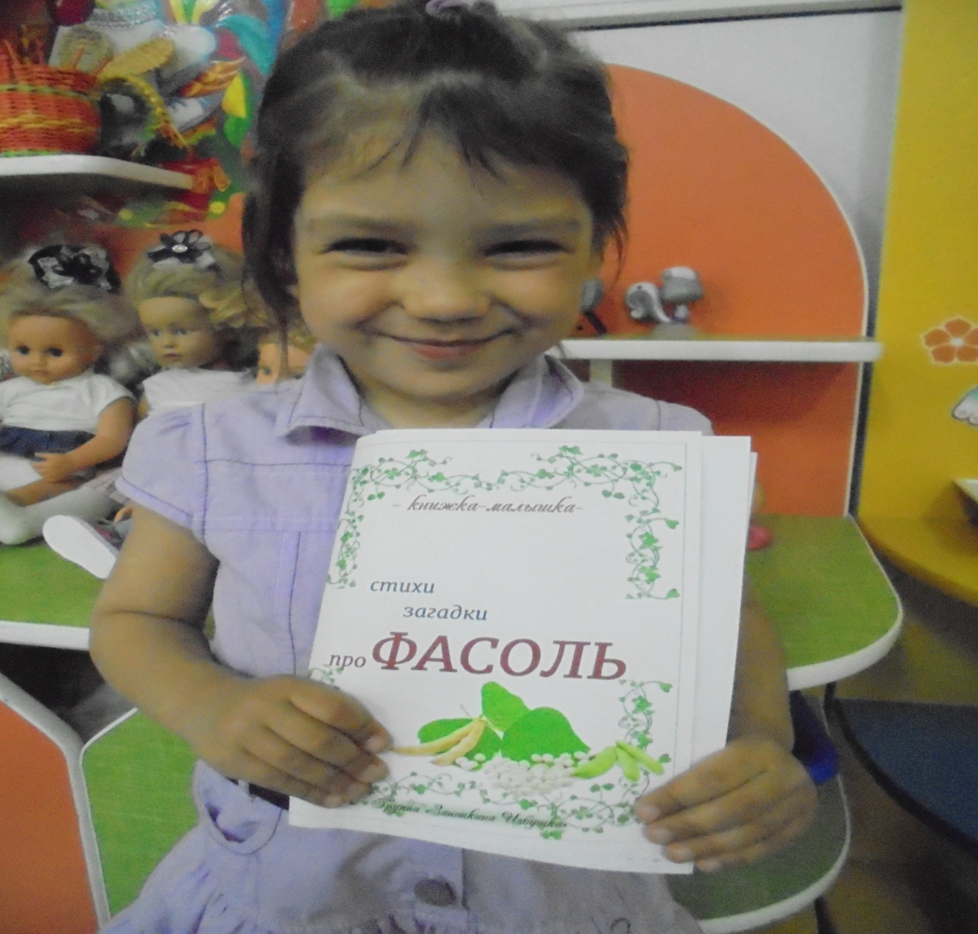
Книжка-малышка «Стихи, загадки о фасоли»

Slide 20
Литература
1. Иванова А.И. «Экологические наблюдения и эксперименты в детском саду. Мир растений», М.: 2005. 2. Комарова Н.Г., Грибова Л.Ф. «Мир, в котором я живу», М.: 2006. 3. Николаева С.Н. «Воспитание экологической культуры в дошкольном детстве», М. «Просвещение», 2005. 4. Поддубная Л.Б. «Природа вокруг нас», М. «Корифей», 2006. 5. Интернет ресурсы.

Slide 21
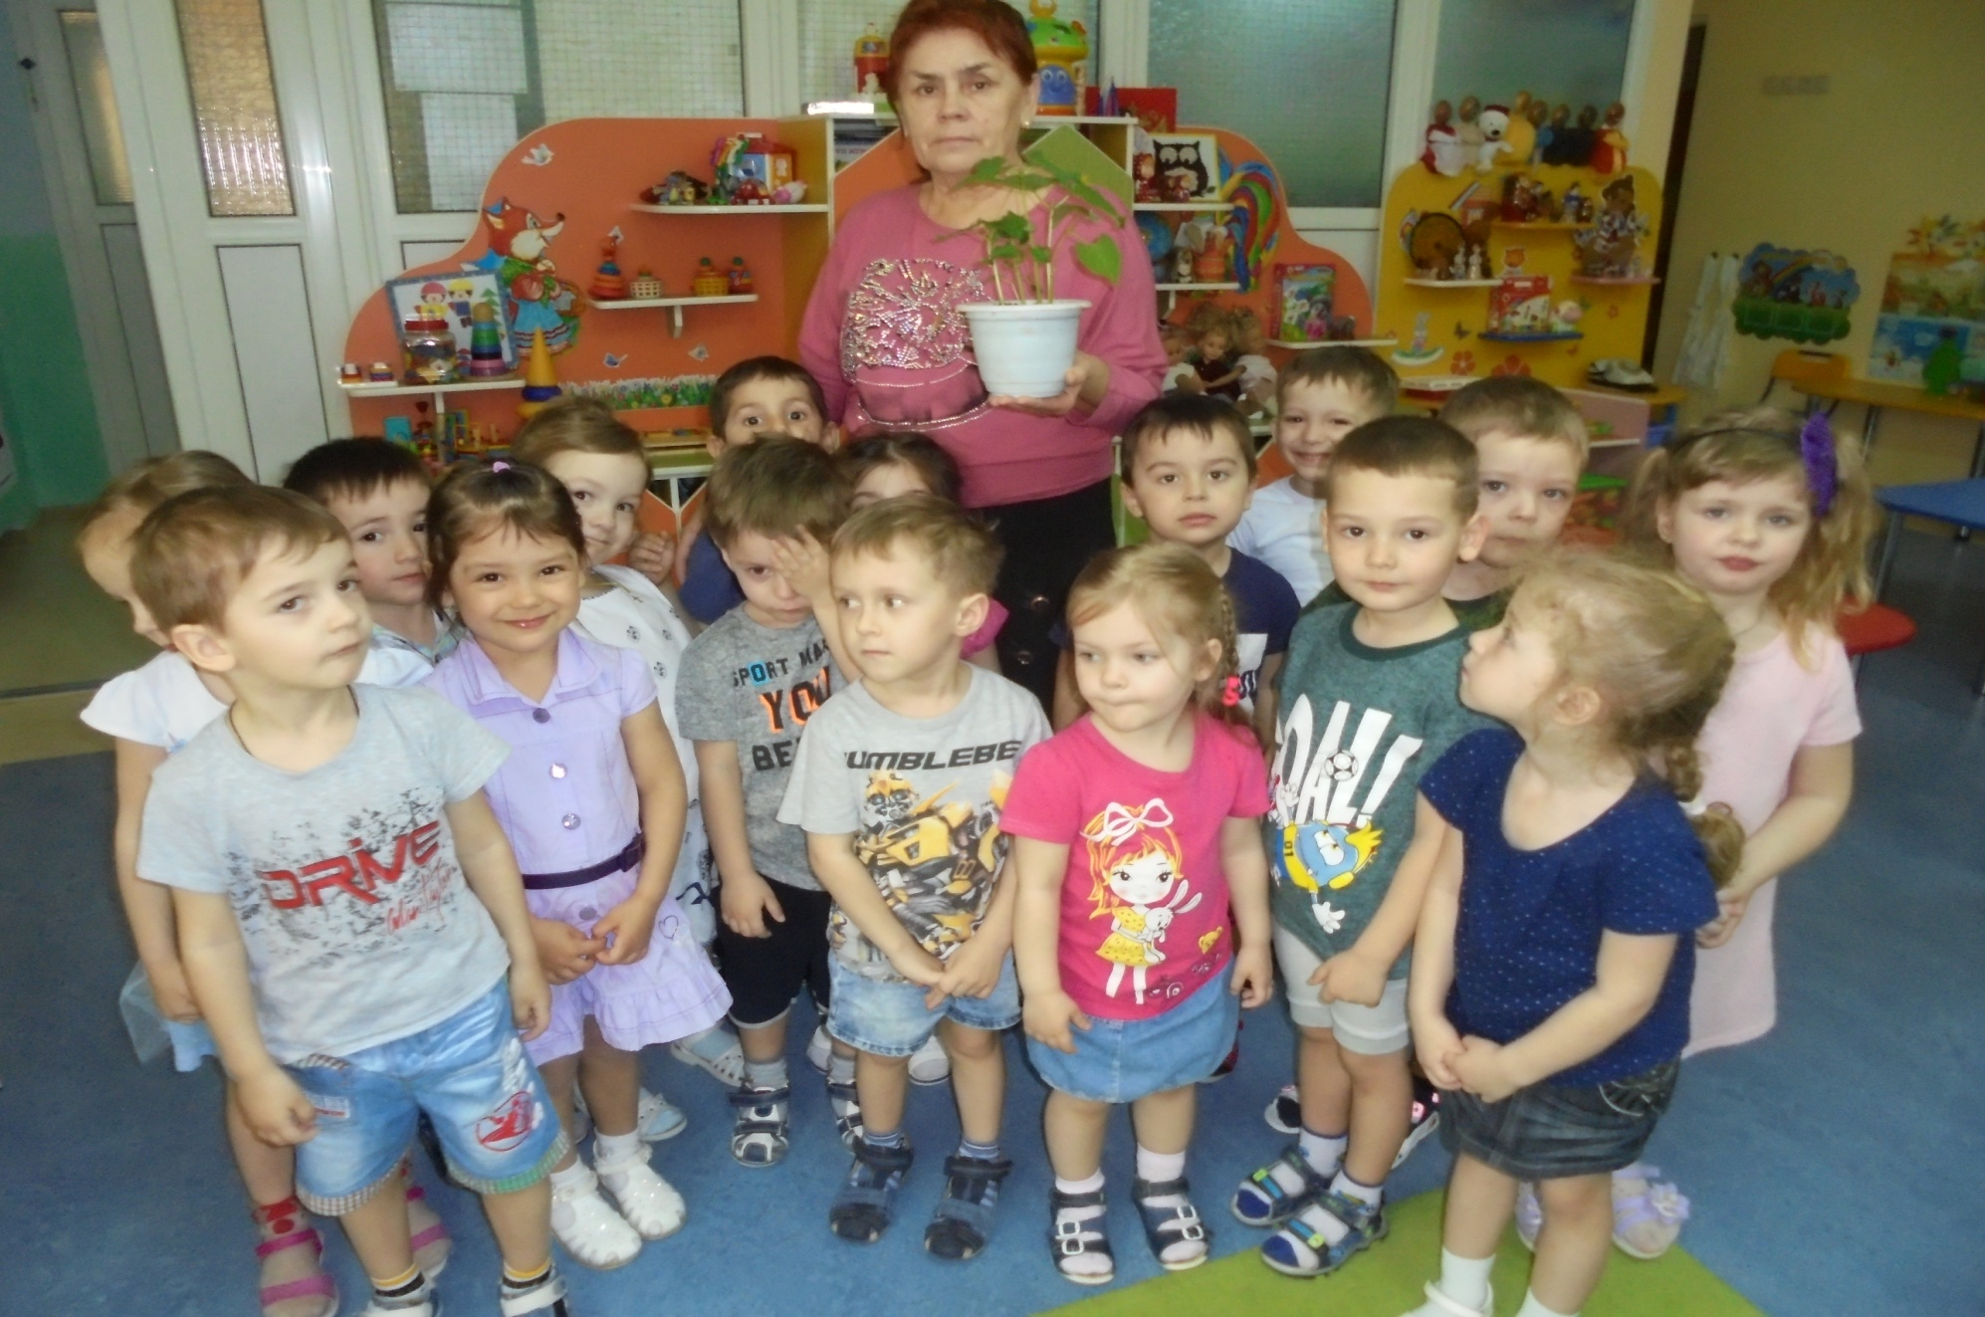
Спасибо за внимание!

